Slide 1
Дипломная работа на тему: Создание системы ручного и автоматизированного тестирования сайта ryazan.top-academy.ru с использованием фреймворка Selenium на языке программирования Java.
Выполнил: Аношкин А.А.
Группа QA31
Научный руководитель: Кутилин А

Slide 2
Задачи и цели проекта
Цель проекта : Выявление недостатков сайта, которые препятствуют его маркетинговой и коммерческой эффективности.
Задачи проекта : Предоставление уверенности в качестве конечного продукта, а также подтверждение работоспособности функционала сайта.
Проверка веб-приложения на кроссбраузерность. Реализация приложения возможна и корректно отображаема на разных веб-драйверах.

Slide 3








Стек технологий для необходимого тестирования
Intellij IDEA (IDE) — среда разработки на Java со своим удобным функционалом, компилятором и отладчиком синтаксиса, что делает ее, весьма, удобным интерфейсом для пользователя Maven — это инструмент для автоматической сборки проектов на Java и других языках программирования. Он помогает правильно подключить библиотеки и фреймворки, также управлять их версиями. Selenium WebDriver — инструмент для автоматизации тестирования, который позволяет нам работать(выполнять различные операции) с веб-приложениями TestNG — это фреймворк для тестирования Java-приложений, который позволяет создавать и запускать тесты с различными параметрами и настройками. Он позволяет более эффективно управлять тестовыми сценариями, генерировать отчеты о прохождении тестов, выполнить тесты параллельно. Также позволяет легко группировать тесты, управлять зависимостями тестов и контролировать порядок выполнения тестов и интегрируется с большим количеством наборов инструментов Allure — графический показатель отчетности, позволяющий внести прозрачность в процесс создания и выполнения необходимых тестов.
Git — система управления версиями , для упрощения работы, как в автономном режиме, так и в удаленном (контроль конечной версии продукта) DevTools — это инструмент для работы в браузерах, которые помогают в создании, тестировании, оптимизации сайтов или веб-приложений. С помощью DevTools можно проверять адаптивность сайта, делать скриншоты, измерять скорость загрузки и не только. YouTracker — бесплатная русскоязычная багтрекинговая система для хранения и управления ошибками проекта.

Slide 4
Стратегия тестирования
Выявить и изучить основной функционал сайта (убедиться в том, что продукт соответствует техническим требованиям).
Проверить различные аспекты тестируемого веб-ресурса, для этого потребуется выполнение различных типов тестирования. Основные типы ручного и автоматизированного тестирования, которые должны быть исполнены:
Функциональное тестирование;
Тестирование удобства использования веб-приложения;
Тестирование интерфейса;
Тестирование производительности;
Подготовить отчеты о проделанной работе;
Оформить баг-репорты (при необходимости);
Покрытие тестирования подразумевается среди компонентов и модулей интернет-портала.

Slide 5
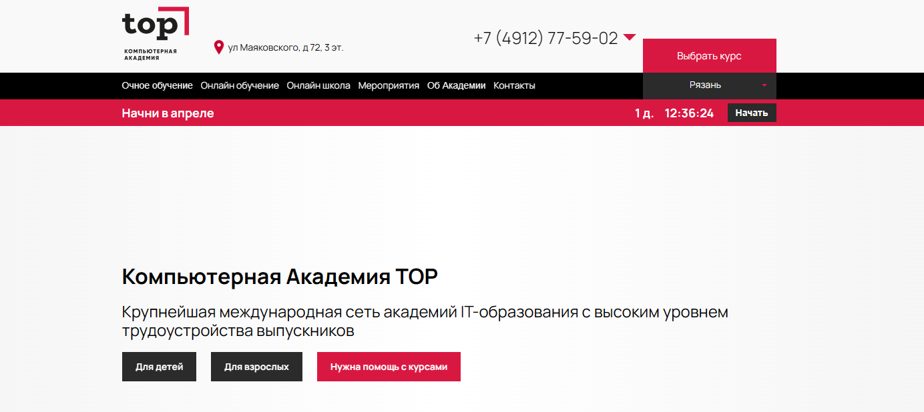
Чтобы изучить основной функционал, важно понять насколько удобен, логичен и прост в использовании интернет-портал, а главное, исправно ли работают все его фишки без убыточного влияния на маркетинговую и коммерческую составляющую в целом Т.е. сайт для пользователя должен быть продающим и комфортным, а значит важны такие параметры, как ясность, прозрачность, читабельность контента, исключение технических и визуальных ошибок

Slide 6
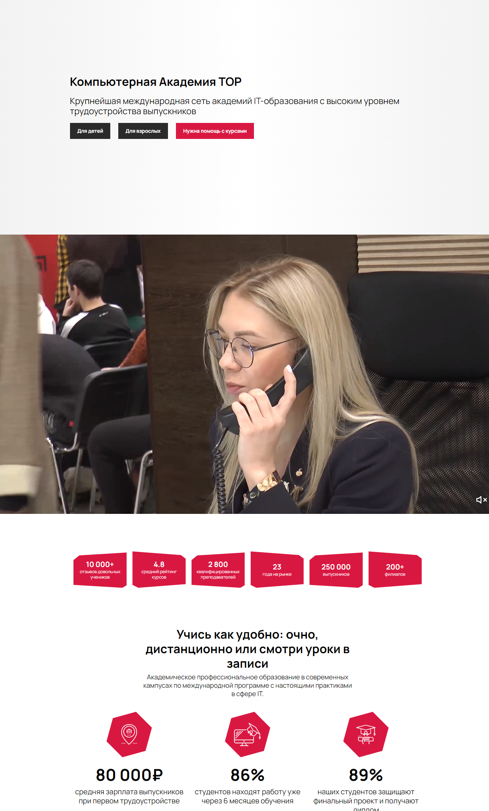
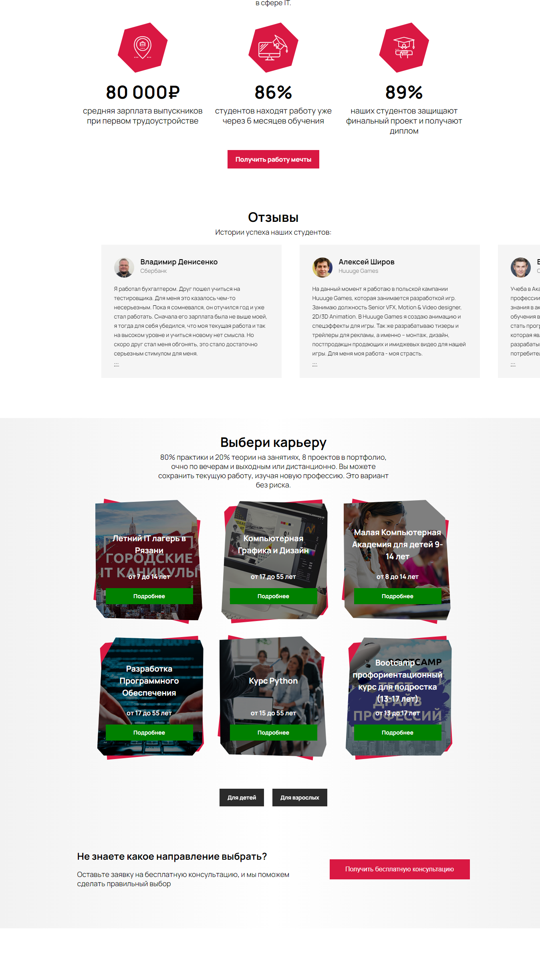
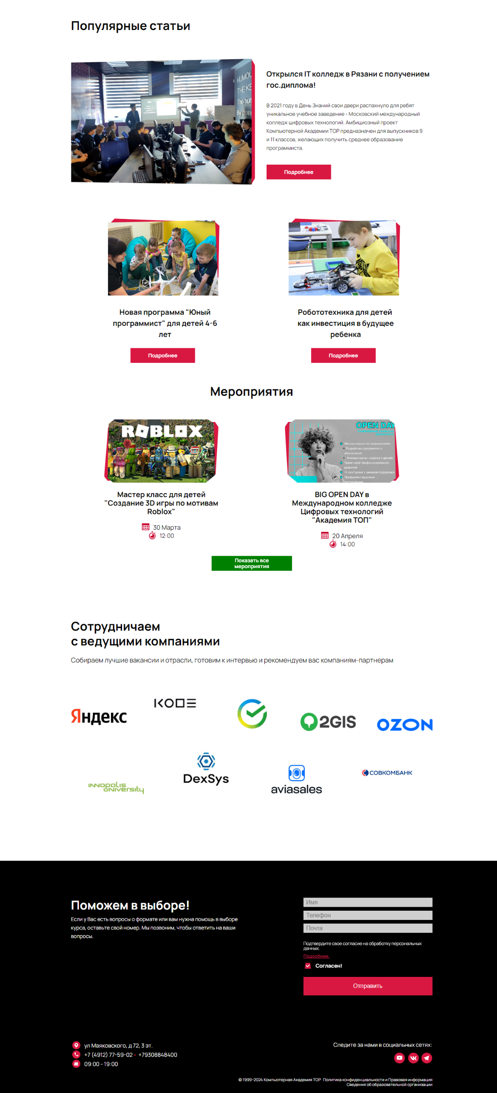
Ручным тестированием выполним проверку на кликабельность(активность, актуальность) и работоспособность элементов интерфейса сайта, также проверим валидность внешних и внутренних ссылок, посмотрим верстку и навигацию сайта, корректность отображаемых изображений и содержание разделов

Slide 7
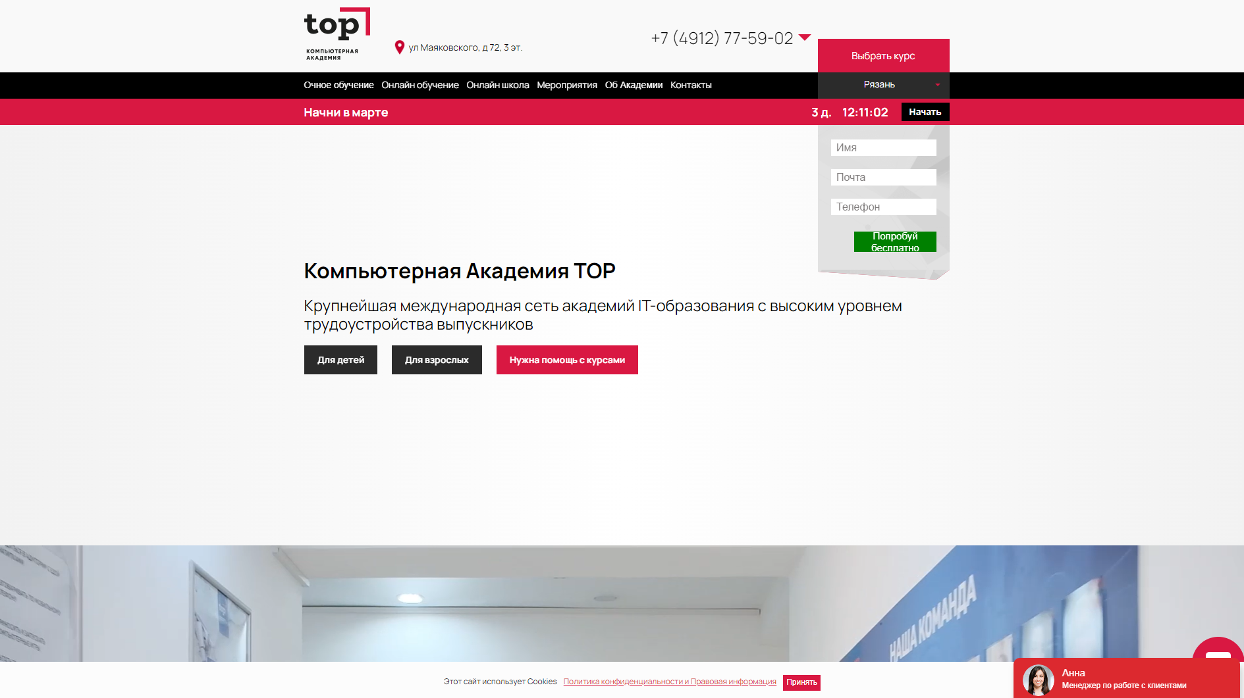
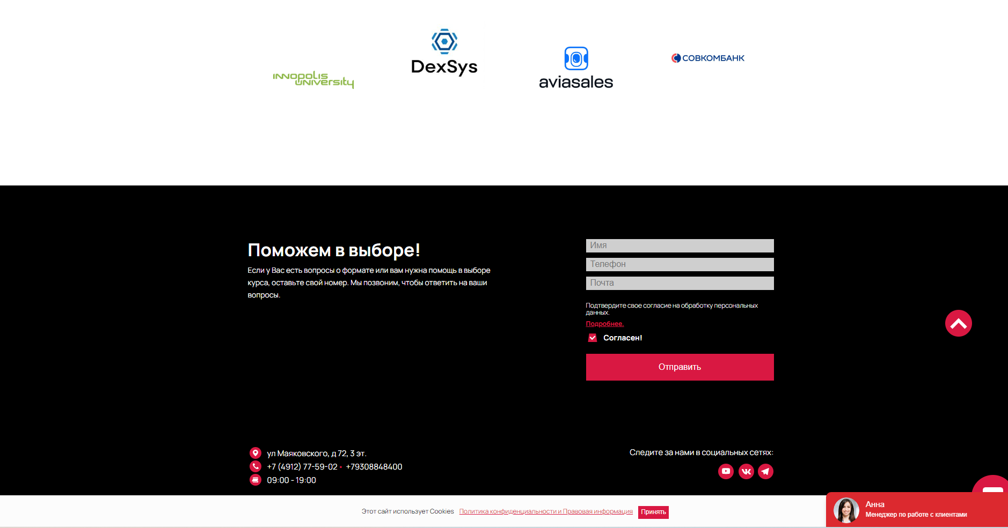
Автоматизированным тестированием покроем все пользовательские формы, формы регистрации и авторизации, обратной связи, а также встроенные виджеты, модульные окна, выпадающие списки и поисковую строку

Slide 8
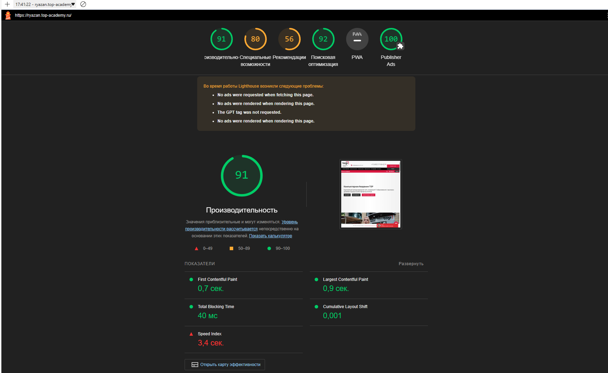
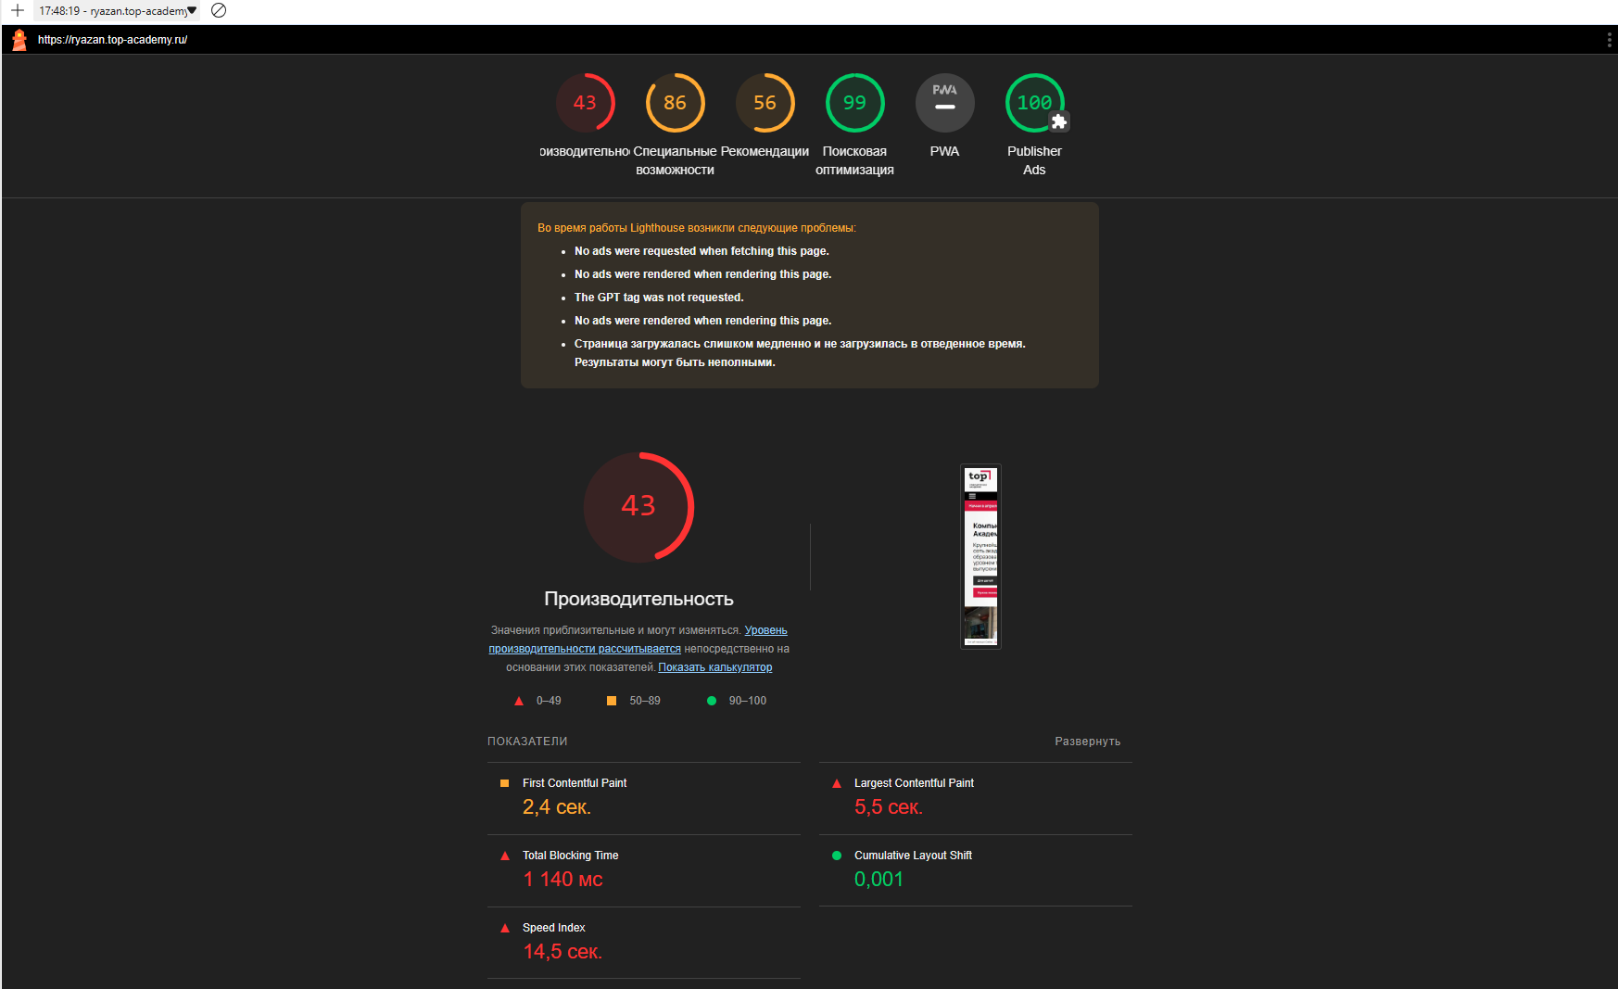
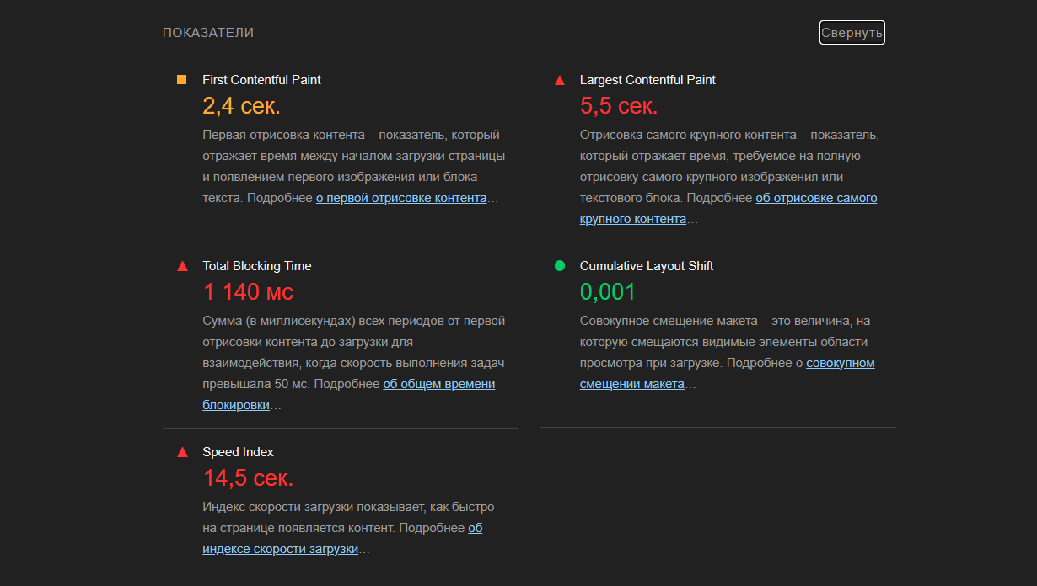
Тестирование производительности проверим при помощи инструмента DevTools и его встроенного сервиса Lighthouse

Slide 9
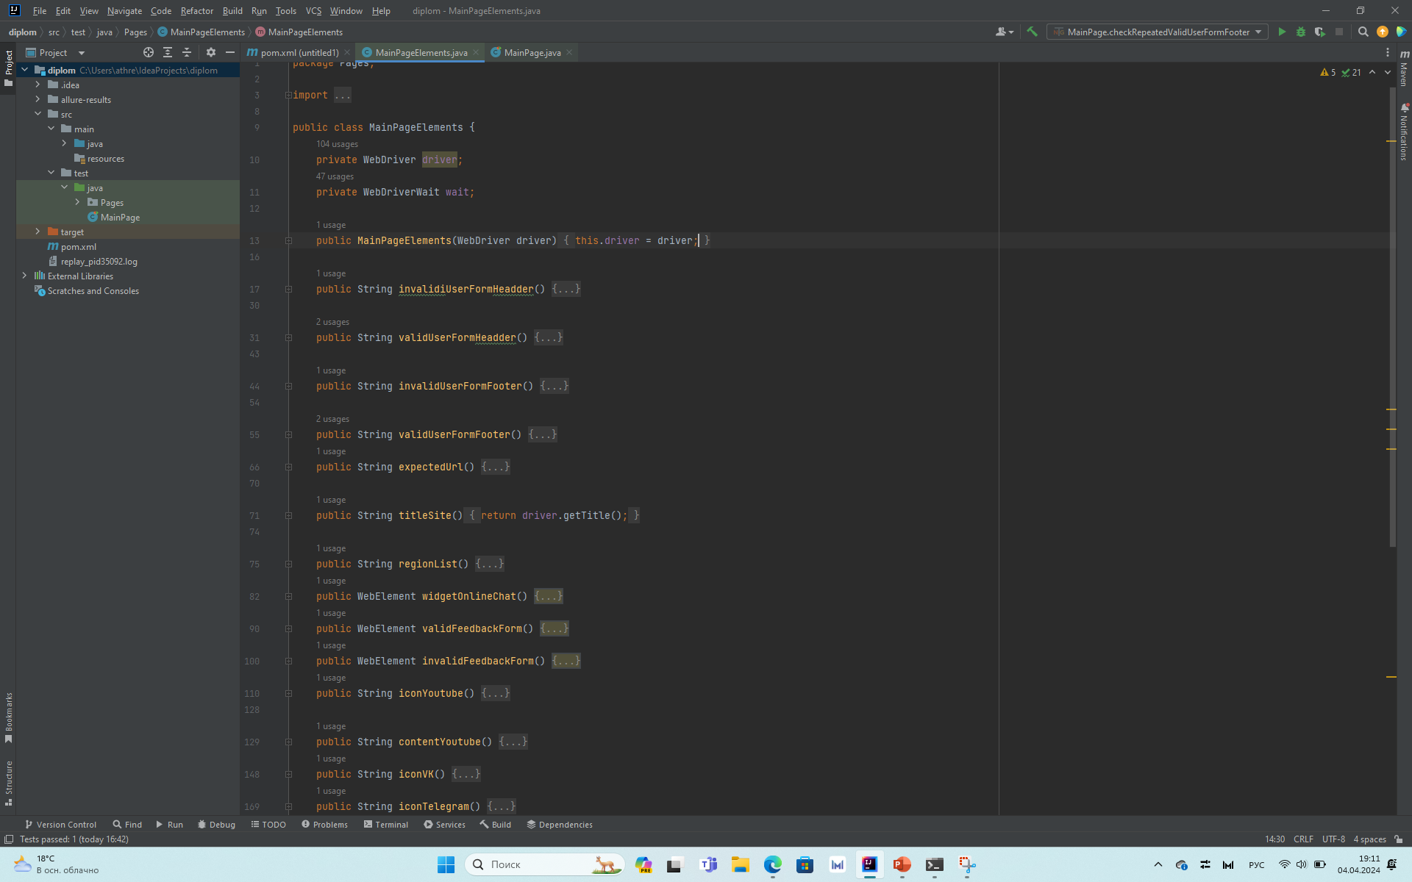
Автоматизированное тестирование выполним, как и говорилось, в Intelij Idea при помощи паттерна PageObject(который подразумевает под собой создание репозитория объектов для хранения всех веб-элементов страницы) Это полезно и удобно, так как помогает снизить дупликацию кода и улучшить поддержку кейсов

Slide 10
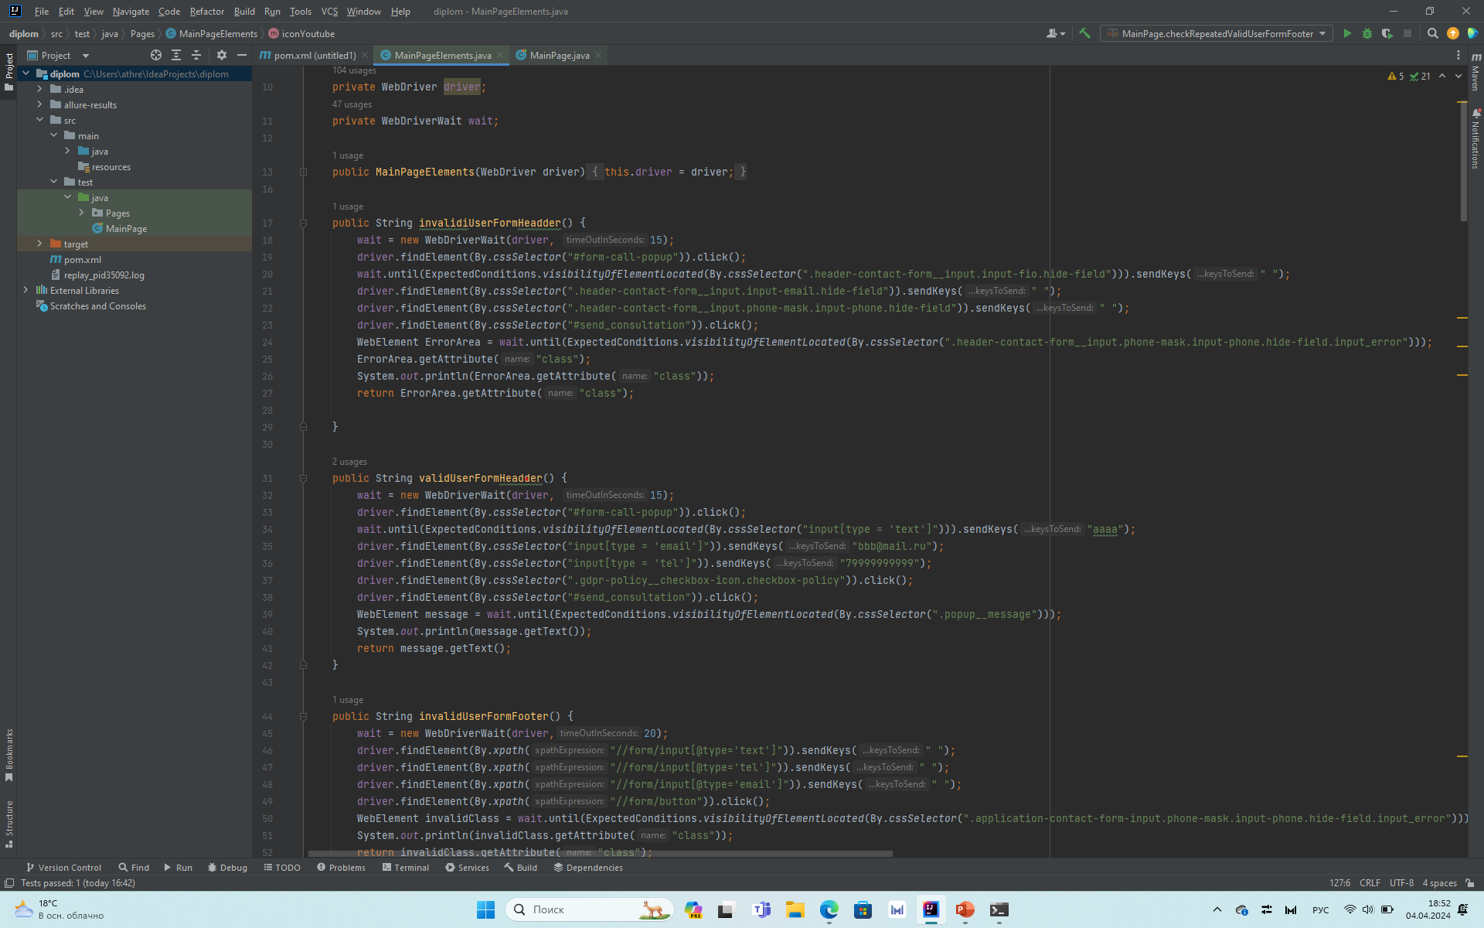
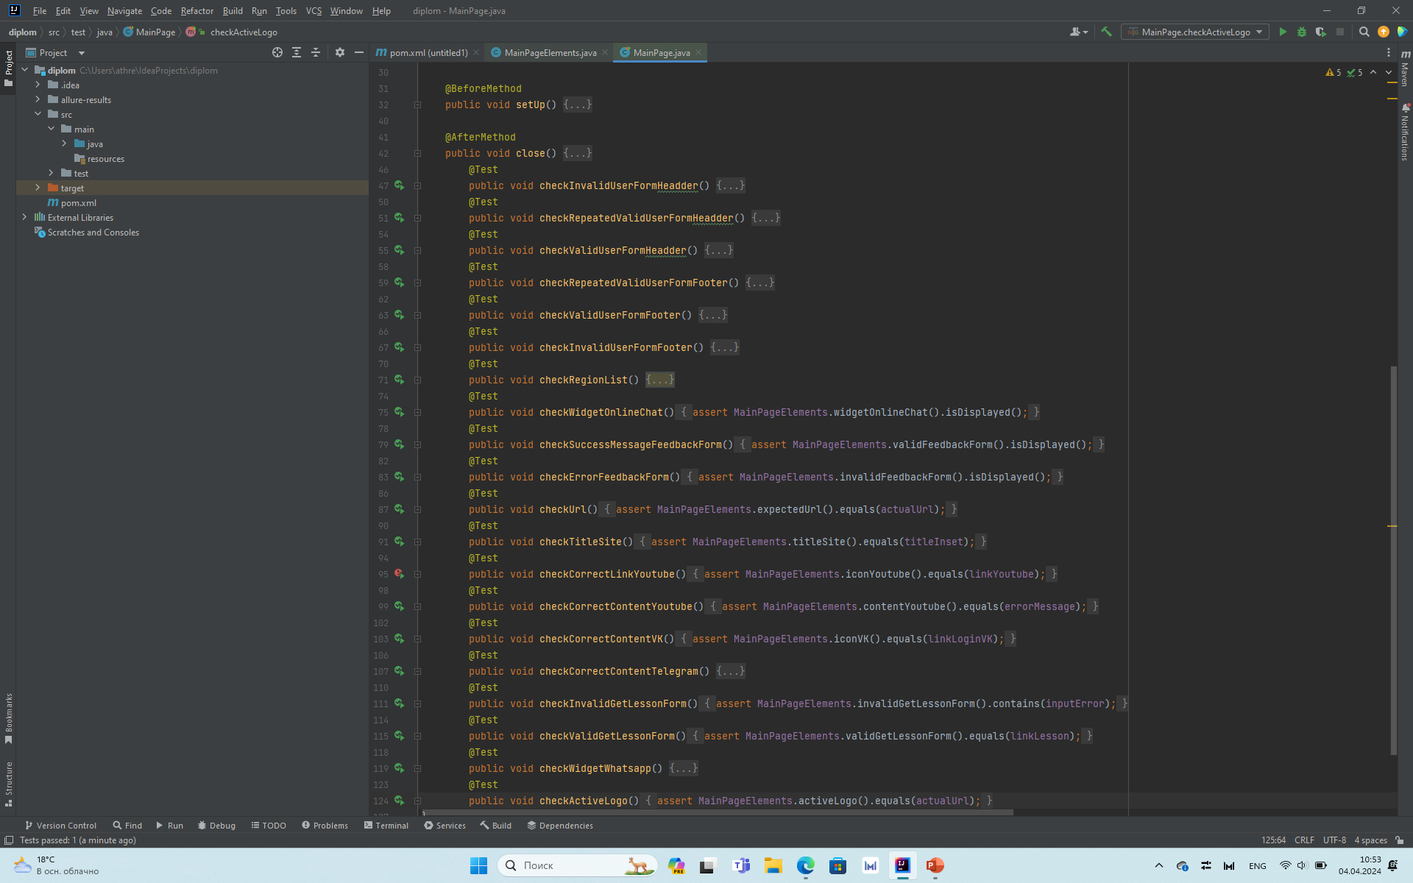

Slide 11
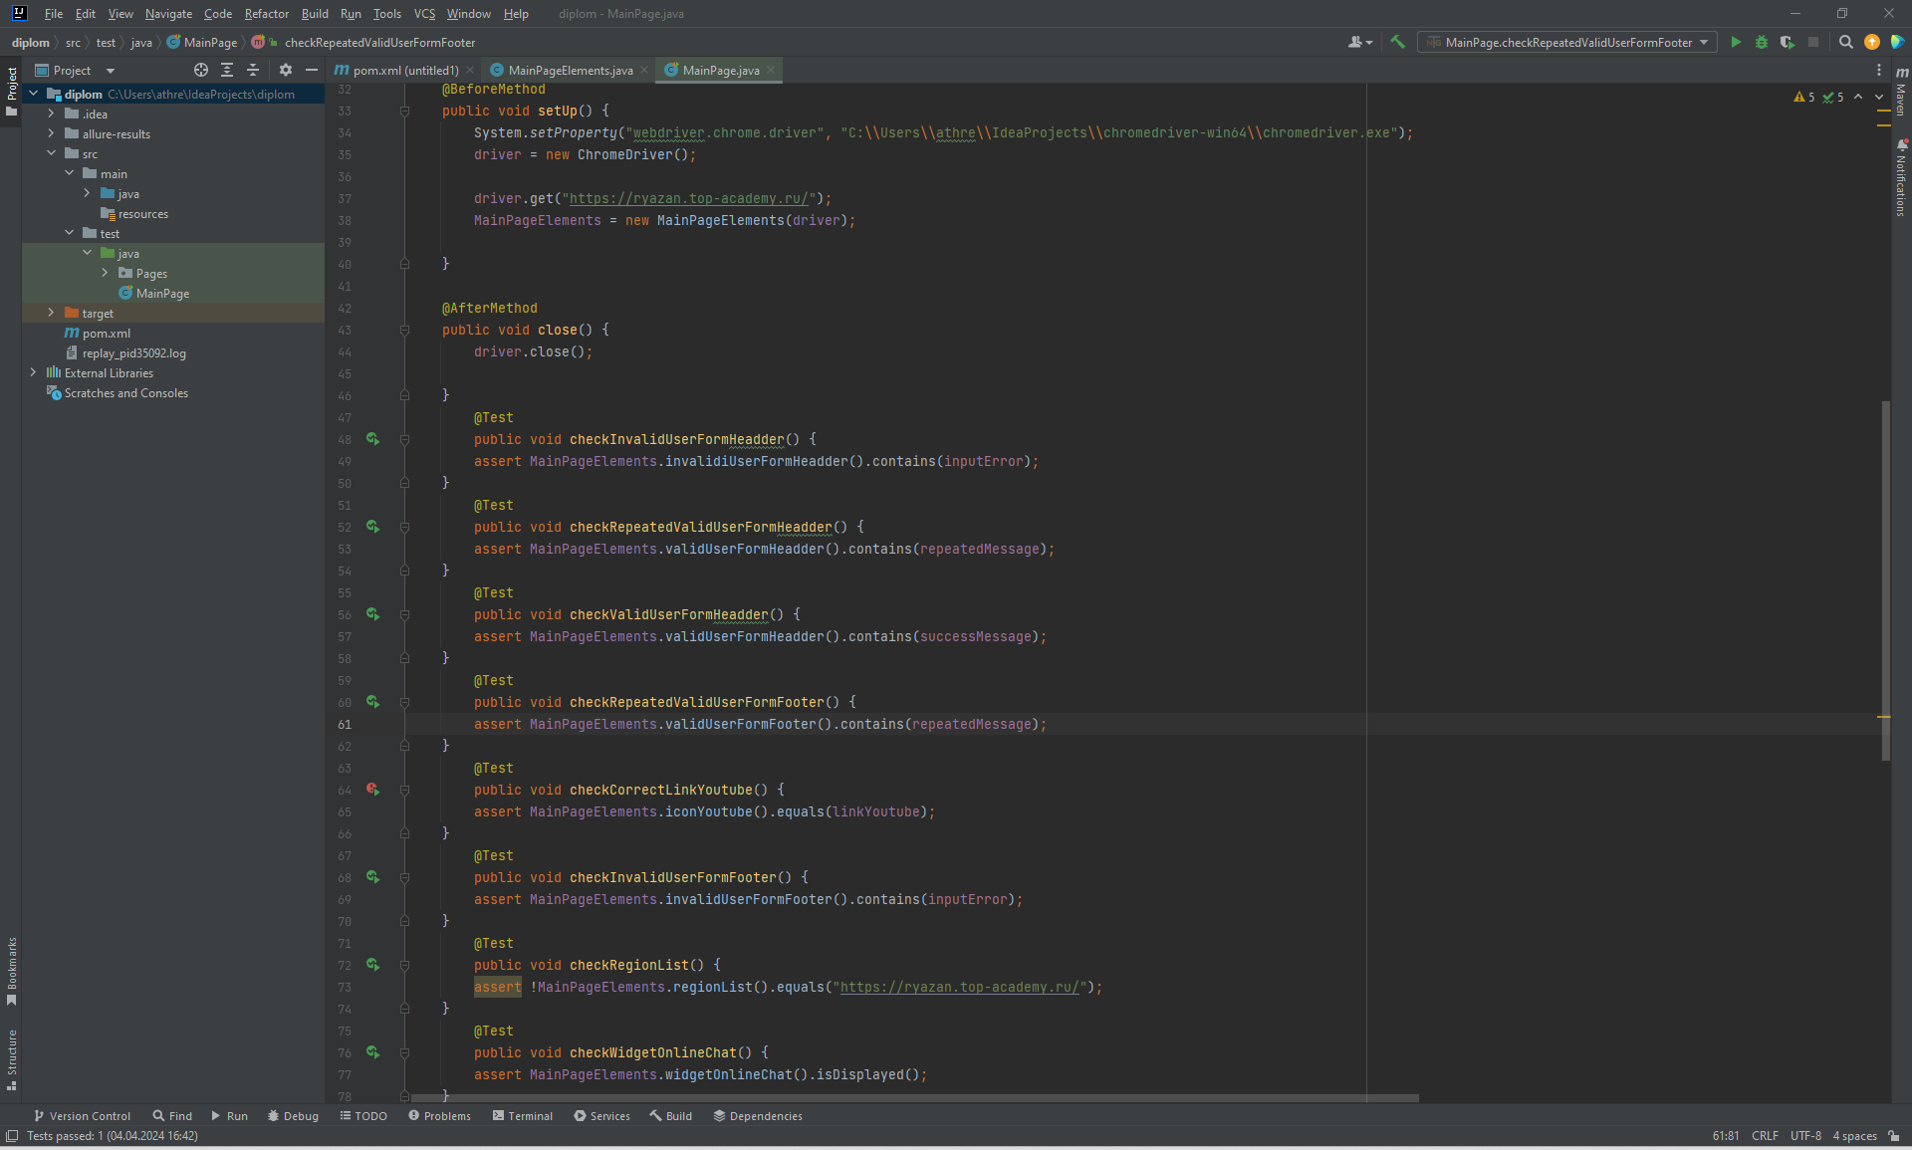
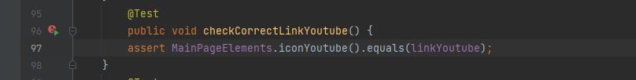
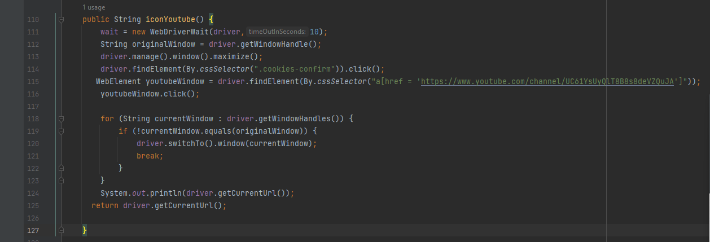

Slide 12
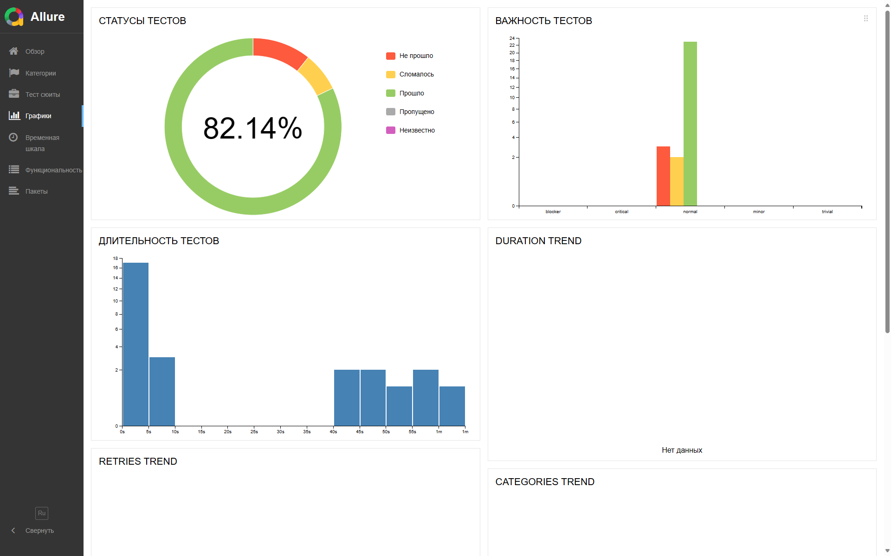
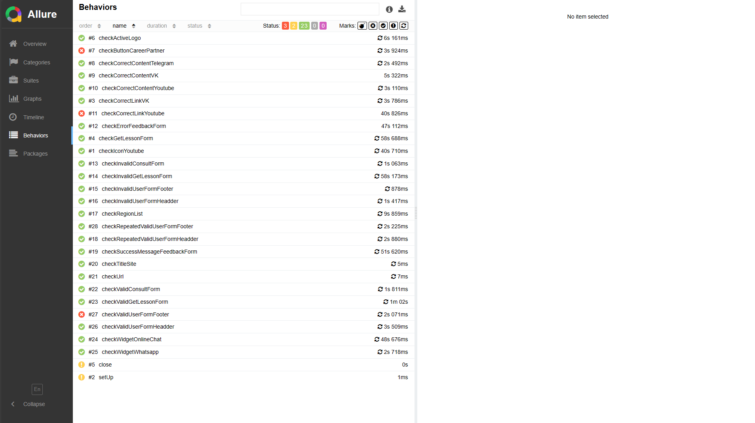

Slide 13
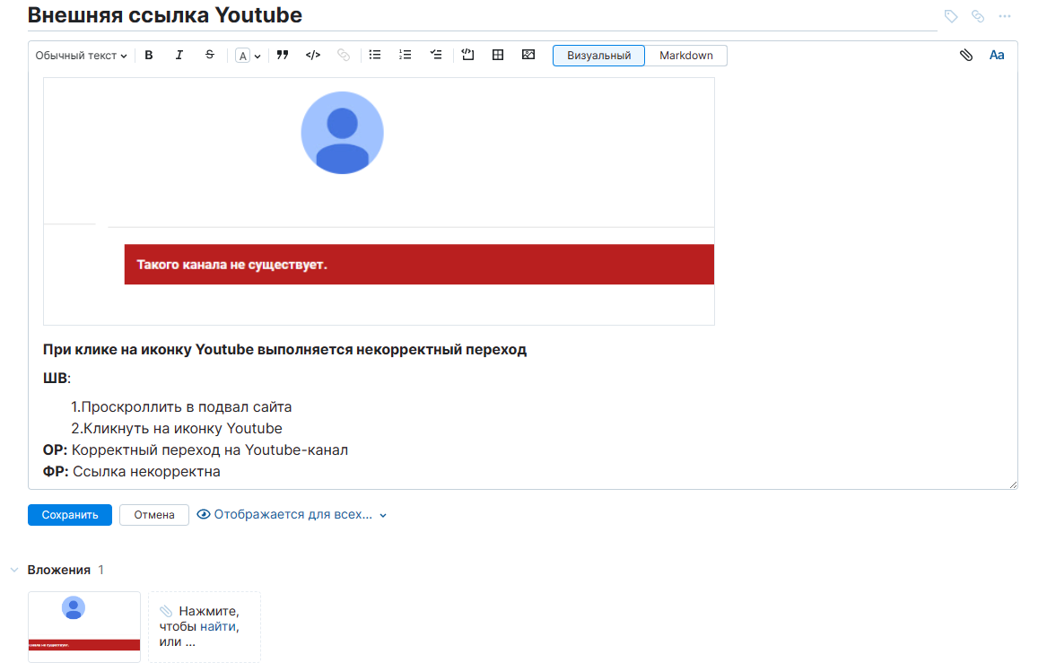
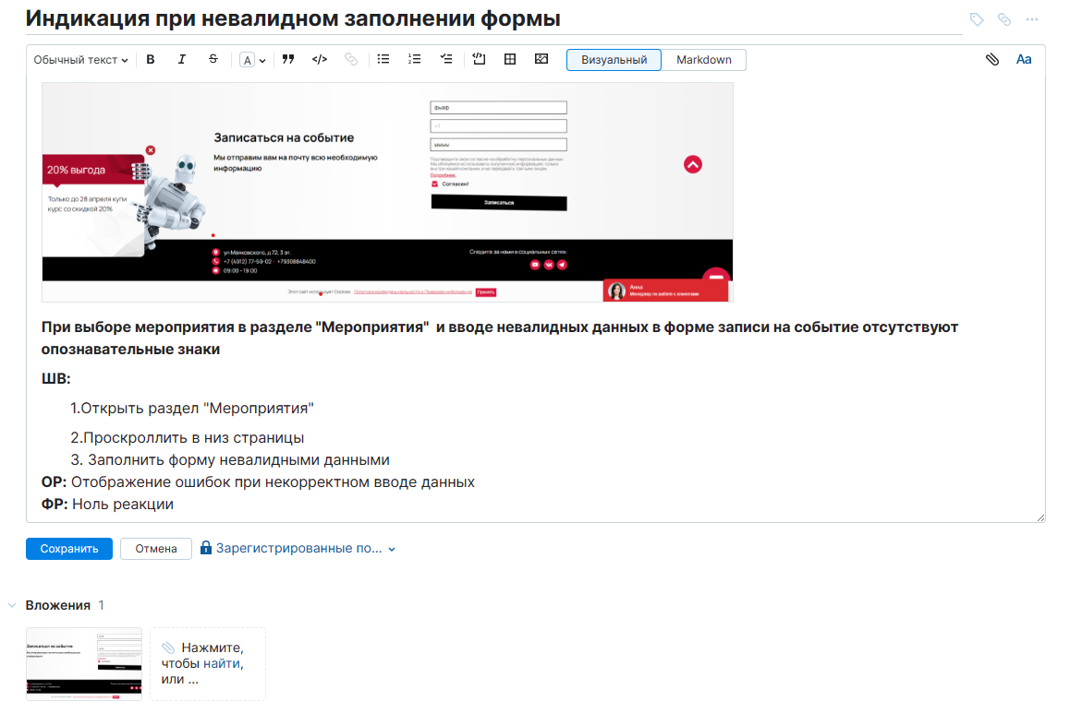
Найденные баги были занесены в багтрекинговую систему YouTracker

Slide 14
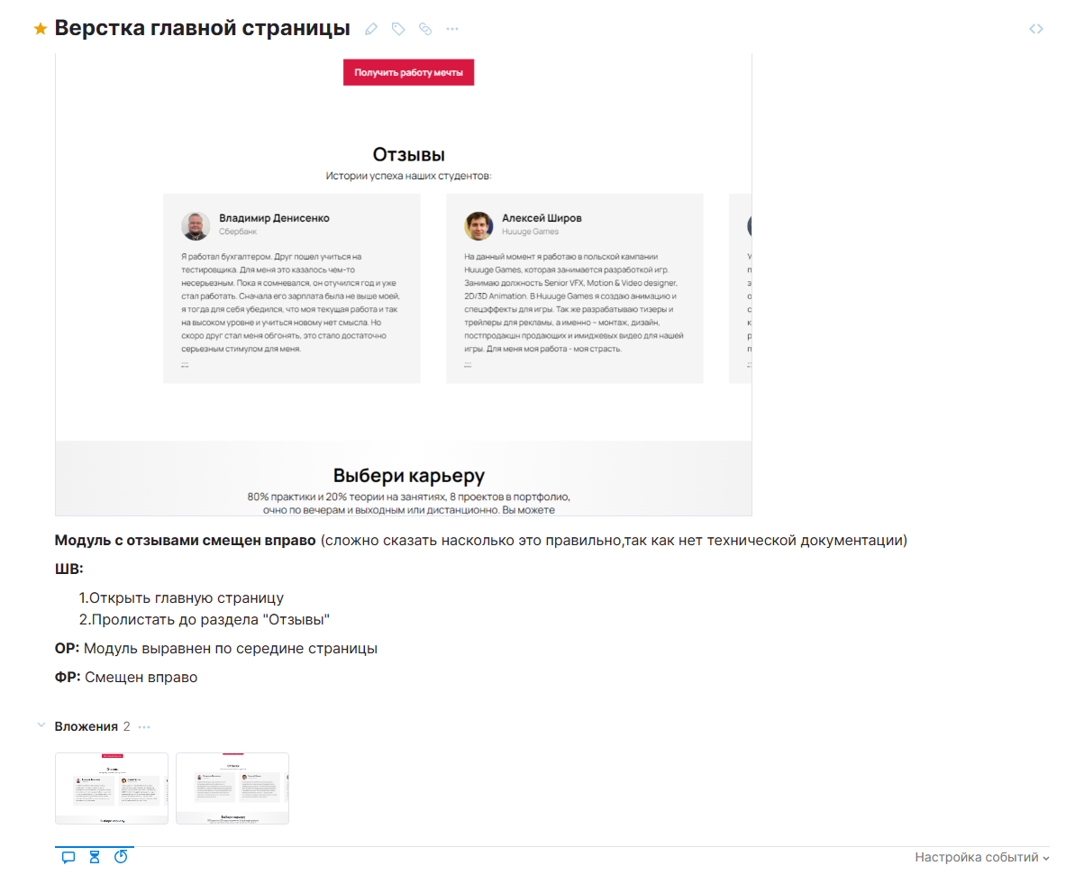
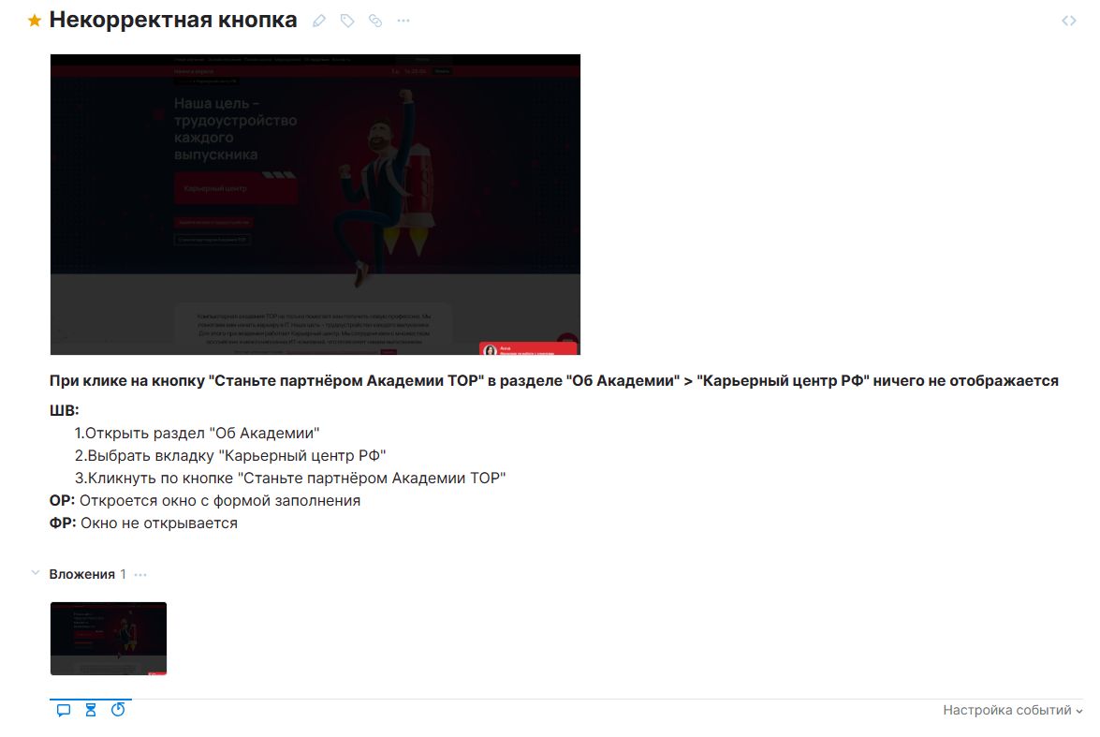

Slide 15
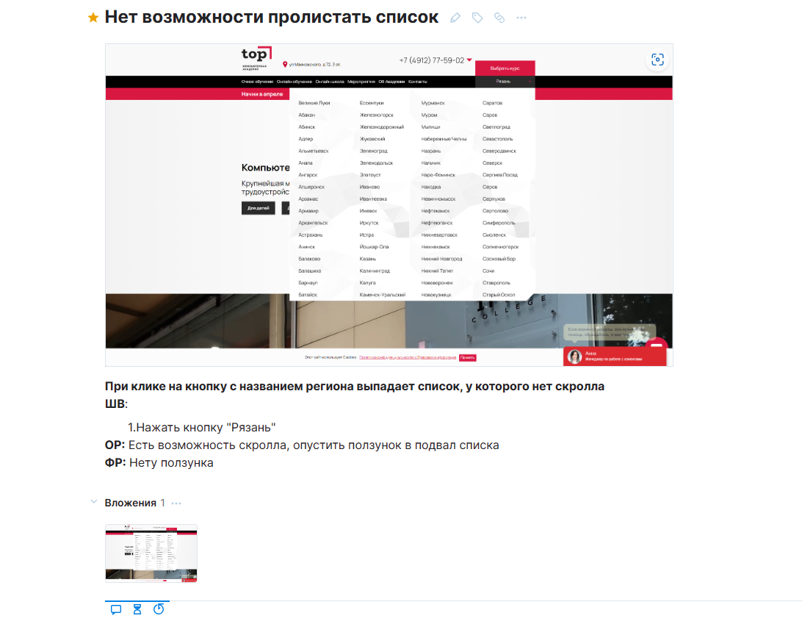
По итогам ручного и автоматизированного тестирования было обнаружено порядка пяти багов, некоторые из них носят сомнительный характер , так как нет возможности ознакомиться с технической документацией интернет-ресурса, чтобы сделать, окончательный вывод но, если смотреть с точки зрения юзабилити выглядит это, весьма, сомнительно

Slide 16
Итак, как и было сказано, выявленные ошибки, в основном, носят тривиальный характер. Резюмируя, можно сказать , что протестированный ресурс, вполне, конкурентноспособен, несмотря на некоторые огрехи, соответствует основным техническим требованиям и сохраняет заложенную бизнес-логику веб-приложения, осталось только пофиксить некоторые моменты :) Спасибо за просмотр! Github.com/Athreeone/worstdiplom

Slide 17

Вот и всё

